Slide 1
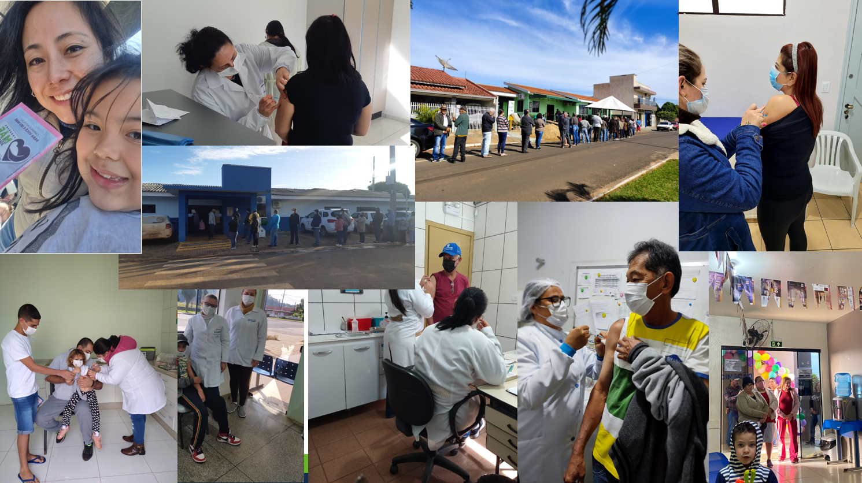
Dia D de mobilização social
Dia de vacinação estadual
Proposta: 15/04/2023
Ampla divulgação à população
Vacinação:
COVID bivalente
COVID monovalente
Influenza
Rotina
Notes:
1
1
1
1
1

